Slide 1
викторина
Четвертый лишний

Slide 2
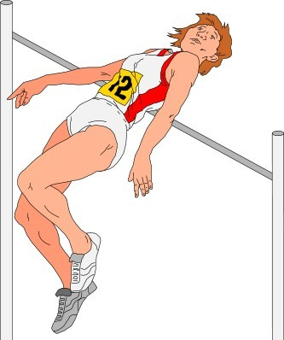
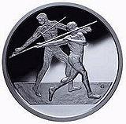
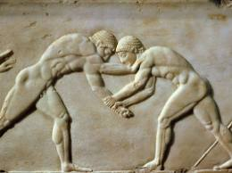
ЛЕГКАЯ АТЛЕТИКА
БЕГ
ПРЫЖКИ В ВЫСОТУ
МЕТАНИЕ КОПЬЯ
БОРЬБА

Slide 3
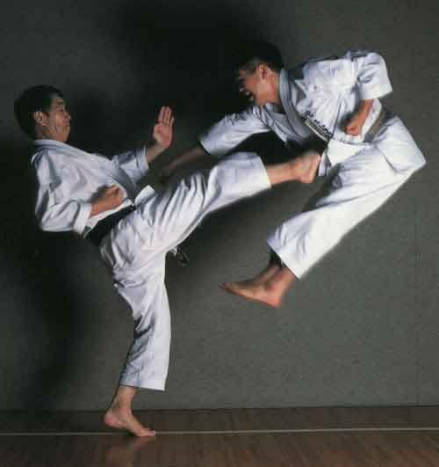
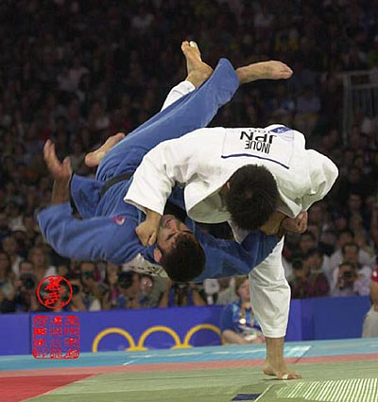
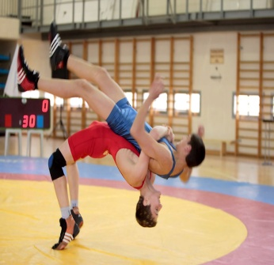
БОРЬБА
КАРАТЕ
ДЗЮДО
ГРЕКО-РИМСКАЯ
БОКС

Slide 4
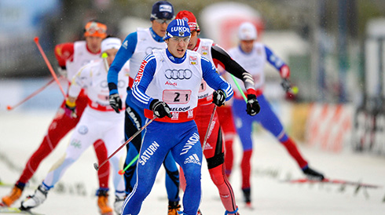
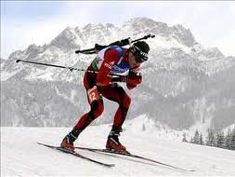
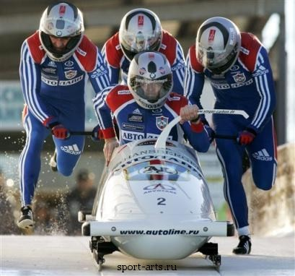
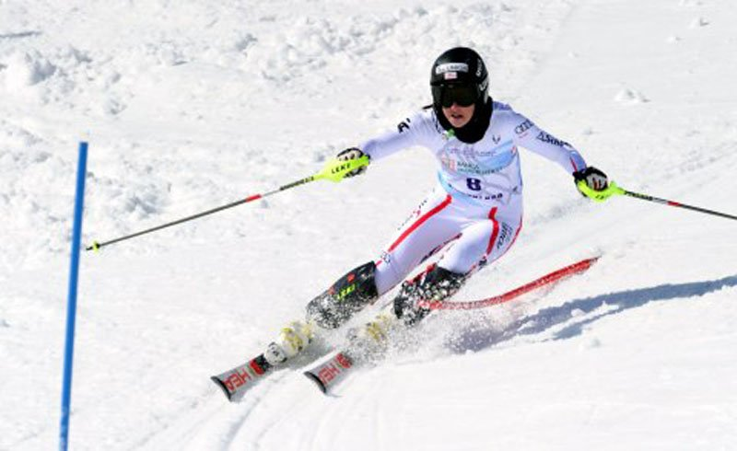
ЛЫЖНЫЙ СПОРТ
ЛЫЖНЫЕ ГОНКИ
БИАТЛОН
СЛАЛОМ
БОБСЛЕЙ

Slide 5
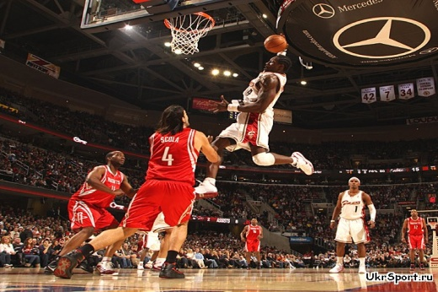
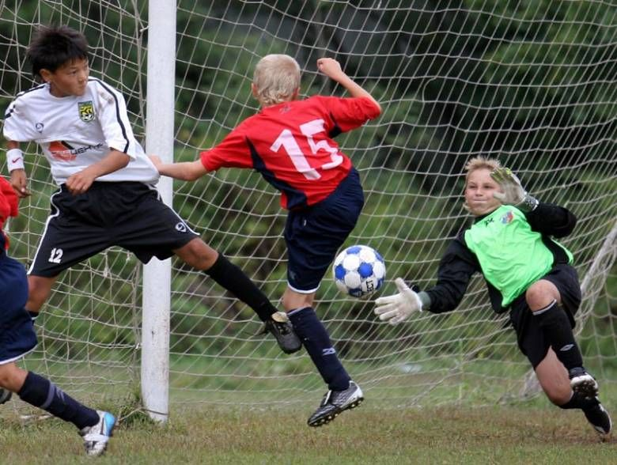
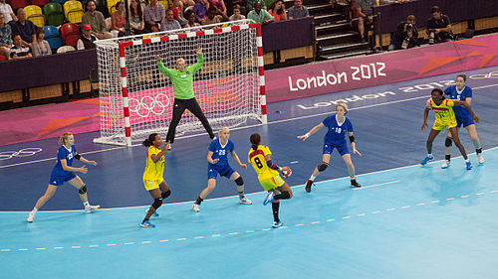
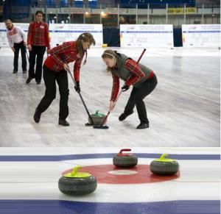
ИГРОВЫЕ ВИДЫ СПОРТА
БАСКЕТБОЛ
ФУТБОЛ
ГАНДБОЛ
КЕРЛИНГ

Slide 6
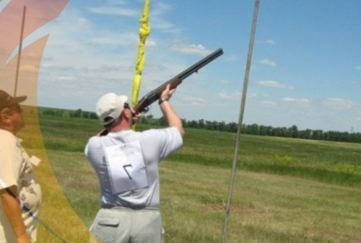
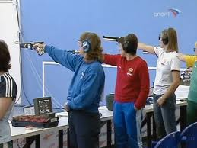
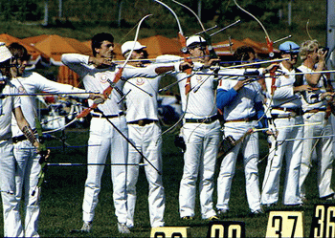
СТРЕЛЬБА
СТРЕЛЬБА ПО ТАРЕЛОЧКАМ
СТРЕЛЬБА ИЗ ПИСТОЛЕТА
СТРЕЛЬБА ИЗ ЛУКА
СТРЕЛЬБА ИЗ РОГАТКИ

Slide 7
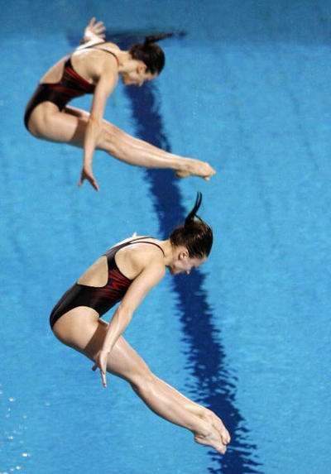
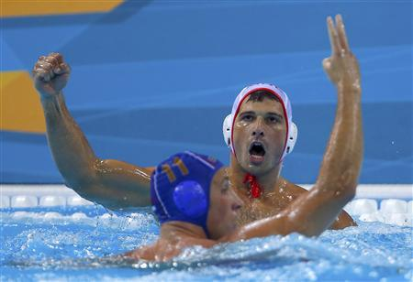
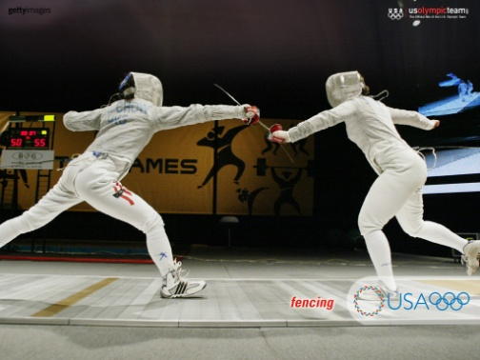
ВОДНЫЕ ВИДЫ СПОРТА
ПЛАВАНИЕ
ПРЫЖКИ В ВОДУ
ВОДНОЕ ПОЛО
ФЕХТОВАНИЕ

